Slide 1
Anatomie en fysiologie
Les 8
Het hormonale stelsel

Slide 2
hormonen
Hormonen zijn stoffen die door hormoonklieren aangemaakt worden en via het bloed verspreid worden in het lichaam. Hormonen zetten processen inwerking, bijv. kloppen van het hart en bloeddruk regulatie.
Hormonen worden ook wel de chemische boodschappers van het lichaam genoemd
Het specialisme endocrinologie richt zich op ziekten die ontstaan doordat organen teveel of juist te weinig van een bepaald hormoon aanmaken.

Slide 3
Endocrinologie
Een endocrinoloog behandelt patiënten met complexe hormoonaandoeningen en stofwisselingsziekten. Voorbeelden hiervan zijn: - aandoeningen van de hypofyse - aandoeningen van de schildklier en bijschildklieren - aandoeningen van de bijnieren - osteoporose - diabetes mellitus - aangeboren stofwisselingsziekten - neuro-endocriene tumoren
In het werkveld kun je cliënten treffen die te maken hebben met bovenstaande aandoeningen.

Slide 4
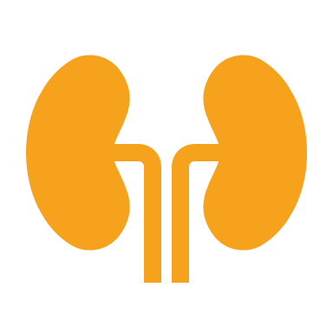
hormoonklieren
Hormonen worden geproduceerd in klieren, dit zijn:
De hypofyse (in de hersenen)
Produceert groeihormonen. Stuurt ook andere klieren aan, zonder hypofyse worden er geen hormonen aangemaakt
De alvleesklier (in de maag)
Produceert insuline en glucagon, regelen samen het bloedsuikergehalte
De schildklier (in de hals)
Produceert thyroxine, beïnvloedt de stofwisseling
De geslachtsklieren (in de zaadballen/ eierstokken)
Produceren testosteron, oestrogeen en progesteron
De bijnieren (bij de nieren)
Produceert adrenaline

Slide 5
Diabetes mellitus (suikerziekte)
​Diabetes mellitus (ook wel suikerziekte genoemd) is een ziekte waarbij verhoogde glucose (suiker) waarden in het bloed te vinden zijn. Deze verhoogde glucosewaarden worden veroorzaakt door te weinig van het hormoon insuline, en/of door verminderde gevoeligheid voor insuline. Insuline wordt gemaakt door cellen in de alvleesklier. Insuline zorgt ervoor dat glucose in de weefsels wordt opgenomen. Als er geen of te weinig insuline in het bloed aanwezig is, stijgt het bloedglucosegehalte. Op de lange termijn kan dit zorgen voor schade aan het lichaam. Dit kan schade geven aan de kleine bloedvaatjes (van de ogen, nieren en/of zenuwen) en aan de grote bloedvaten (mogelijk leidend tot een hartaanval, beroerte of etalagebenen).

